Slide 1

第三方接入搜谷打车-方案
Sougu Co.,Ltd

Slide 2

引入方案
跳转APP
内嵌搜谷移动应用

Slide 3
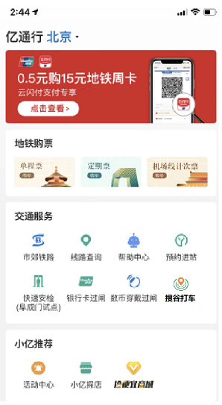
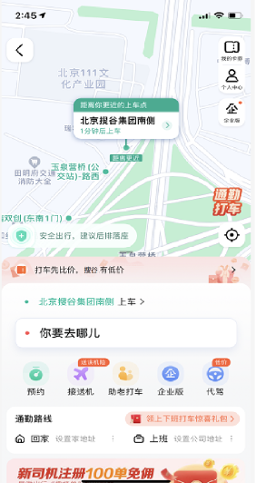
内嵌搜谷移动应用-业务流程
点击
进入内嵌页面
例如：亿通行

Slide 4
内嵌搜谷移动应用-技术接入
接入注册
颁发凭证
第三方接入
上线
Step1.在搜谷管理后台注册，填写相关第三方信息
Step2.搜谷审批审核后，颁发唯一Appid和AccessToken
Step3.第三方页面嵌入带有相关凭证的参数
Step4.上线调试，和搜谷进行相关测试，搜谷提供相关测试订单，上线

Slide 5
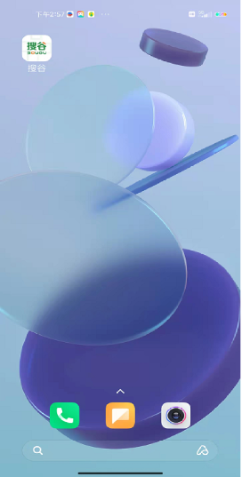
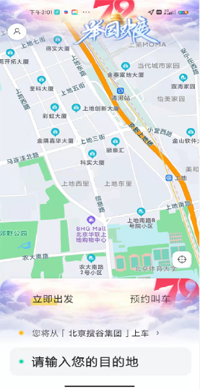
跳转APP-业务流程
点击
自动打开
进入搜谷APP
例如：亿通行

Slide 6
跳转APP-技术接入
接入注册
颁发凭证
第三方接入
上线
Step1.在搜谷管理后台注册，填写相关第三方信息
Step2.搜谷审核后，颁发Appid和AccessToken，并在相关安卓市场开放跳转权限
Step3.第三方页面嵌入带有相关凭证的系统跳转流程
Step4.上线调试，和搜谷进行相关测试，搜谷提供相关测试订单，上线

Slide 7
搜谷聚合打车司机端

Slide 8







聚合打车-业务流程
搜谷聚合司机池
搜谷聚合订单池

Slide 9
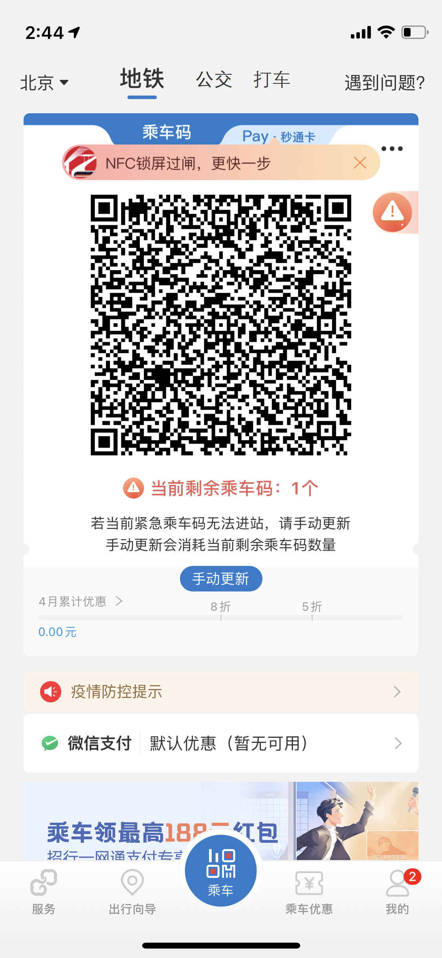
整体业务-植入点

Slide 10
整体业务-植入点

Slide 11
整体业务-植入点

